Slide 1

组长：李展威
组员：李玉娇、李运聪、刘翔宇、李展博

Slide 2
MANAGEMENT

Slide 3
项目分工
学号
姓名
职务
贡献
12330183
李展威
程序框架配置、系统后端代码、部分前端代码、《安装部署说明》、
《软件设计文档》
25%
12330179
李玉娇
部分后端代码、黑盒白盒测试、《使用手册》、《软件需求规格说明书》
25%
12330181
李运聪
前端开发、测试工作、文档修订
20%
12330182
李展博
前端开发和部分文档修订
15%
12330214
刘翔宇
前端开发和部分文档修订
15%

Slide 4
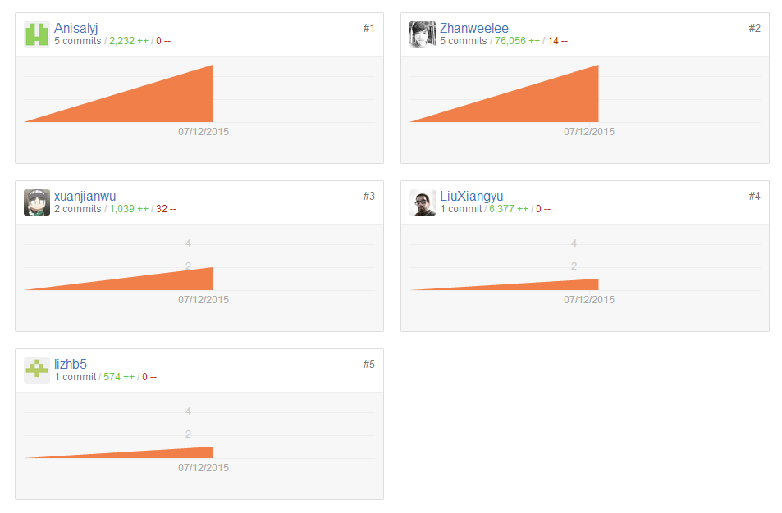
贡献证据 on GIT

Slide 5
INCEPTION

Slide 6
1
项目愿景
该项目旨在实现一个移动端的问卷调查平台。
——方便发布问卷者获取统计数据，修改问题选项。

Slide 7
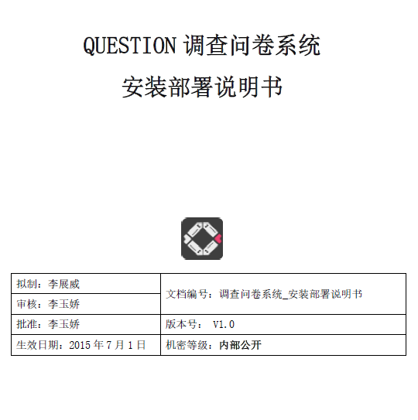
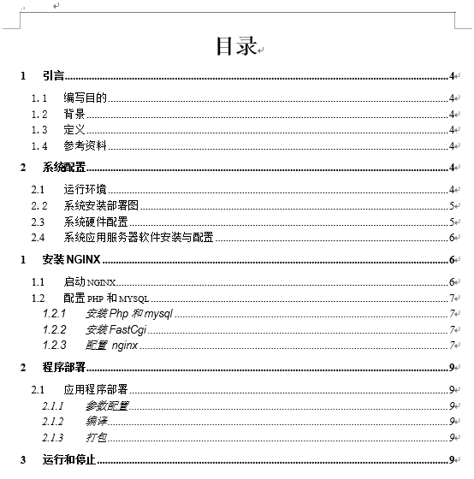
2
安装部署说明书

Slide 8
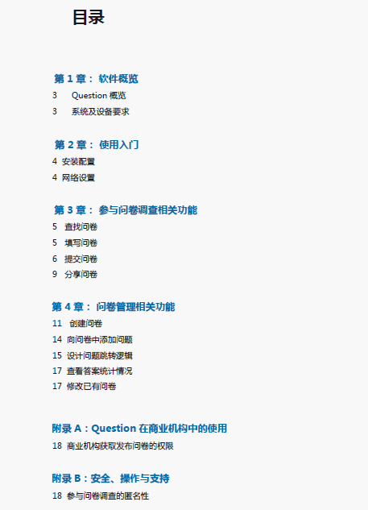
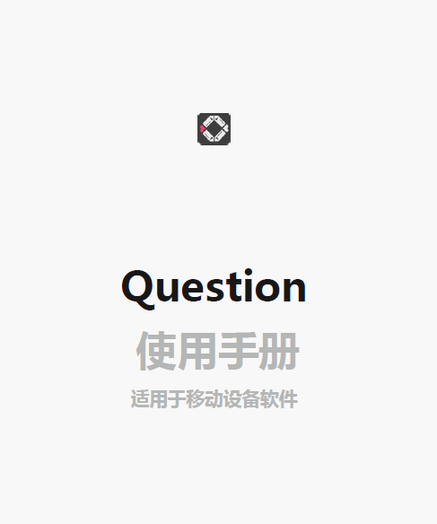
3
使用手册

Slide 9
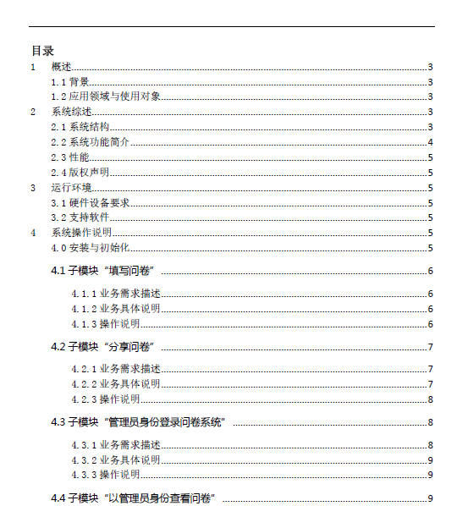
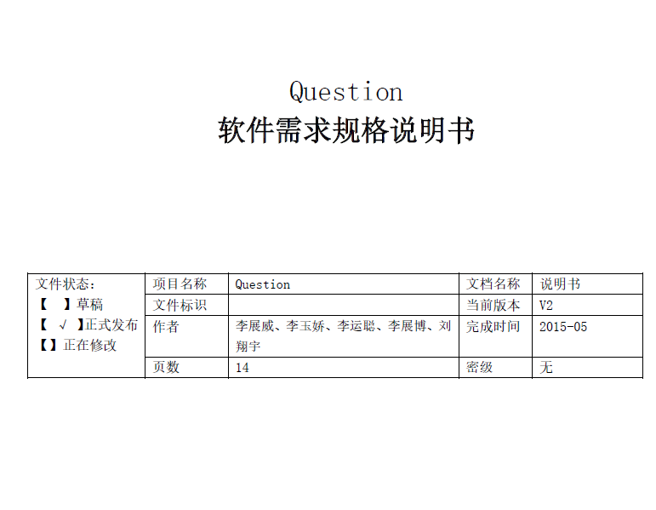
4
软件需求规格说明书

Slide 10
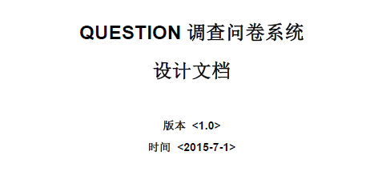
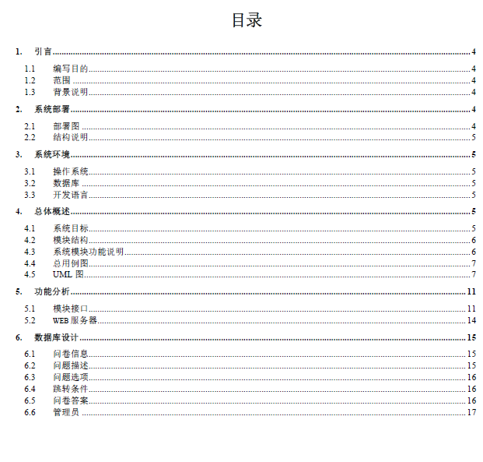
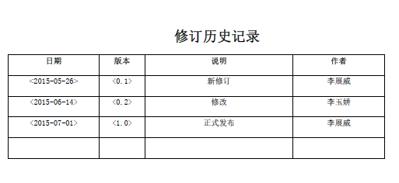
5
软件设计文档

Slide 11
DESIGN

Slide 12
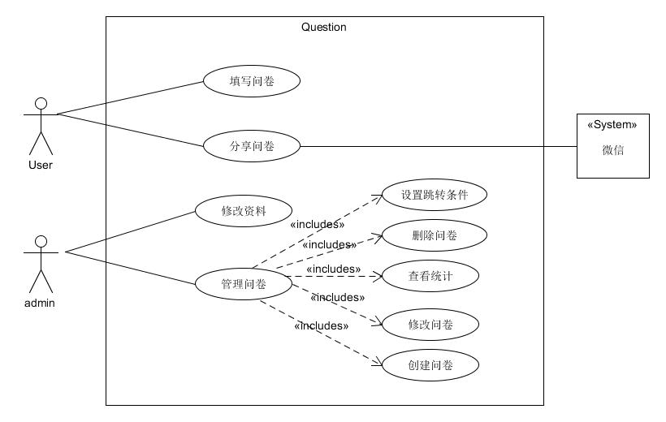
6
系统用例图

Slide 13
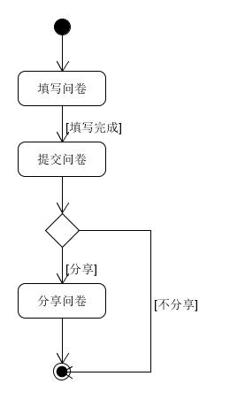
7
活动图
填写问卷用例的活动图

Slide 14
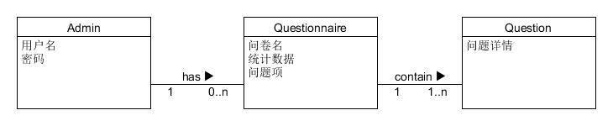
8
领域模型

Slide 15
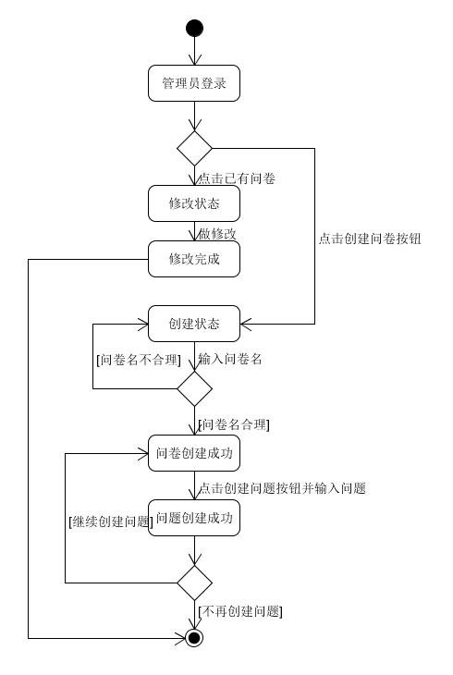
9
状态模型
创建和修改问卷用例的状态图

Slide 16
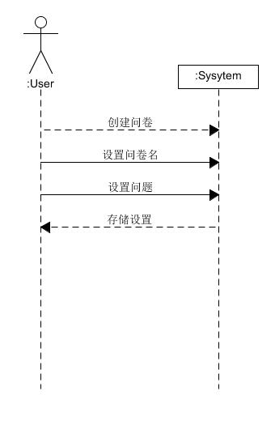
10
系统顺序图
创建问卷用例SSD

Slide 17
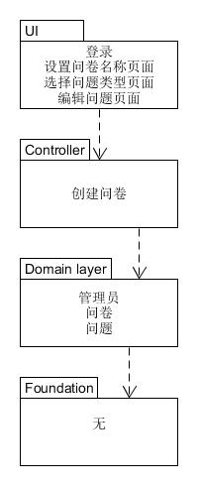
11
逻辑架构(包图)
创建问卷用例包图

Slide 18
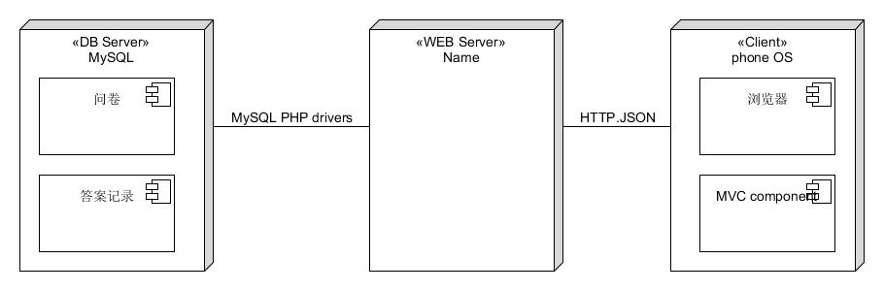
12
部署图

Slide 19
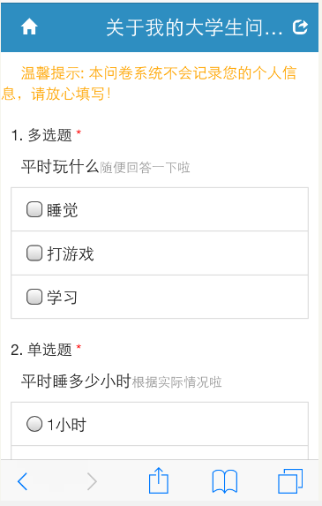
13
部分用例原型界面
填写问卷

Slide 20
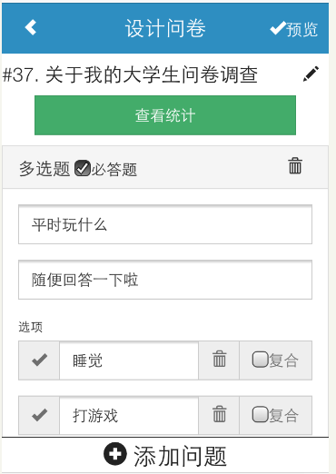
14
部分用例原型界面
设计问卷

Slide 21
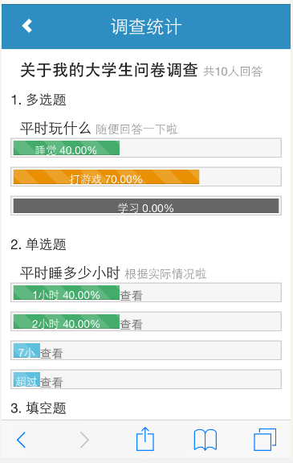
15
部分用例原型界面
调查统计

Slide 22
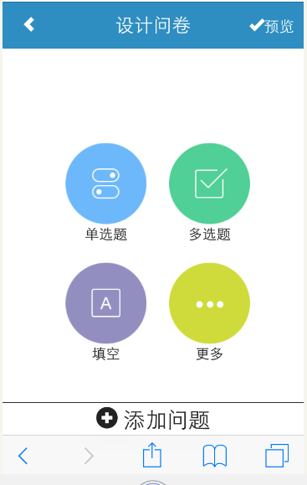
16
部分用例原型界面
选择添加问题类型

Slide 23
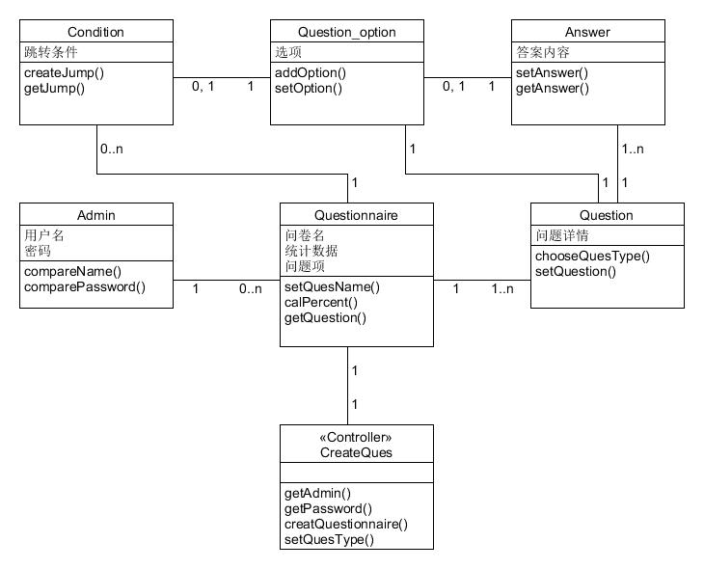
17
类图

Slide 24
18
可扩展性
问卷题目类型可扩展
用户模块可扩展
分享模块可扩展
数据库可扩展
HTTP JSON的接口规范支持客户端可扩展

Slide 25
19
可维护性
详细的关键模型图（用例图、领域模型、架构图、活动图等等）
接口api注释详细且规范
黑盒、白盒测试用例充分

Slide 26
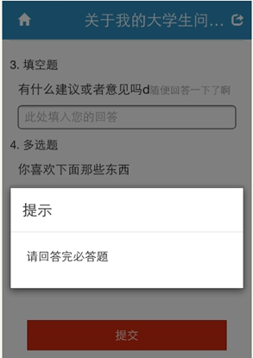
20
测试用例
黑盒测试
测试方法：边界值分析、等价类划分、状态转换测试、谓词测试
  填写问卷页面
  用例1. 当用户不填写任何题目就提交问卷/当用户漏填了必填项，会有如下错误

Slide 27
20
测试用例
黑盒测试
测试方法：边界值分析、等价类划分、状态转换测试、谓词测试
  填写问卷页面
  用例2. 当遇到输入框时填很长的字符。 从产品说明书中得知最多的输入字符个数是450个字，如果超出限制，系统将给出相应提示。
  用例3. 试一试所有的必选题目是不是都要写好后才能顺利提交。测试结果显示必须要把所有的必答题写好才能提交。
  用例4. 对必答的填空题只输入一个空格是否可以正常提交。测试结果显示仍然可以顺利提交，因为空格也算一个字符。

Slide 28
20
测试用例
黑盒测试
测试方法：边界值分析、等价类划分、状态转换测试、谓词测试
  填写问卷页面
  用例5. 在填空题中只写一个字，看是否可以接收输入，在填空题中输入449和451个字看是不是都处理正常。
  用例6. 在输入框中同时输入数字字母字符，看系统能否识别。测试结果显示系统都可以接收。
  用例7. 在输入框中做sql攻击，看是否能够对系统产生数据盗取信息的操作。

Slide 29
20
测试用例
黑盒测试
测试方法：边界值分析、等价类划分、状态转换测试、谓词测试
  填写问卷页面
  用例8. 利用性能测试软件，模拟同时有庞大数量的人群访问网站时，网站是不是还能正常工作。
  用例9. 在所有的填空题中乱敲键盘，观察系统是否有错误提示或者是否会崩溃。
  用例10. 对于有些设置了“其他”选项并且需要用户输入其他内容的单选题，试下是否可以在选“其他”，同时又不输入其他项内容时，系统是否会允许问卷顺利提交。

Slide 30
20
测试用例
黑盒测试
测试方法：边界值分析、等价类划分、状态转换测试、谓词测试
  填写问卷页面（10个用例）
  管理问卷登录页面（4个用例）
  设计问卷页面（16个用例）
  …..
  以上用例均经过测试并且测试结果都和产品说明书相符。

Slide 31
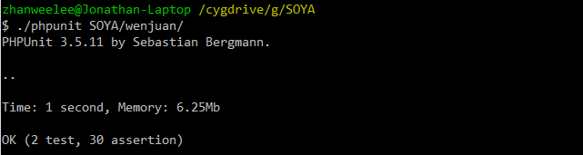
20
测试用例
白盒测试
测试工具：PHPUnit和Xdebug集成测试
测试用例：
  AdminControllerTest.class.php（19个用例）
  SurveyControllerTest.class.php（11个用例）
  以上用例均经过测试并且测试结果都和产品说明书相符。

Slide 32
21
规模系数
实现用例 8 个
代码源文件总共 319 个
代码行数总计 70802 行

Slide 33
22
展示
手机浏览器打开网址 http://come.im

Slide 34

22
手机浏览器打开网址 http://come.IM

Slide 35
23
项目小结
1. 分析、设计与编码之间的差异
分析需要充分考虑项目的选题适不适合，此选题有没有做的意义，用户会认可吗？会有用户有这个方面的需求吗？分析主要从很高的层次来观察并判断选题的可行性。分析的过程中也有一些制品，主要帮助团队人员了解项目内容及过程。
设计阶段需要将分析得出的基本业务流程中的和编程接口相关的类全部定义好，包括界面原型，数据库设计，框架设计。
编码阶段需要将设计好的函数、类、框架等内容全部用代码实现出来。

